Slide 1
需求开发过程域(RDM)
Requirement Development

Slide 2
项目过程概述
组织标准过程体系

Slide 3
RD的目的
目的：引导、分析和建立客户需求、产品需求和产品构件需求
讨论：对于我们公司，需求可以映射为哪些文档？

Slide 4
Ⅱ SG1及其特定实践
特定目标
SG1:开发客户需求：收集相关人员的需要、期望、限制条件和接口，并且把他们转换成客户需求
特定实践
SP1.1 引导需要
SP1.2 把干系人的需要转化成客户需求

Slide 5
SP1.1 引导需要
引导干系人在整个产品生命周期中的需要、期望、约束和接口
  主动识别所有干系人的需要、期望、约束、接口；从整个产品的生命周期考虑
  识别不同的需求提供者，不同的需求来源
    包括但不限于：客户、最终用户、高层经理、开发人员、实施人员、市场人员、竞争对手、法律法规等

Slide 6
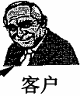

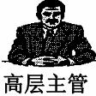




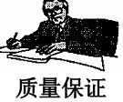
需求相关人员
最终用户
客户需求
开发人员
部署人员

Slide 7
SP1.2 把干系人的需要转化成客户需求
把干系人的需要、期望、约束、接口转化为划分优先级的客
户需求
  对所有引导收集的原始需求进行讨论，消除冲突与不一致，并最终形成客户需求
  与客户讨论客户需求，最终整理成文档，并请客户确认客户需求；有时也会开发Demo、原型请客户试用并确认需求
  客户需求是从客户的角度描述需求，没有考虑技术因素
  开发客户需求时也要把客户的验收要求明确下来，并通过评审和客户达成一致理解

Slide 8
Ⅲ SG2及其特定实践
特定目标
SG2:开发产品需求
特定实践
SP2.1 建立产品和产品构件需求
SP2.2 分配产品构件需求
SP2.3 识别接口需求

Slide 9
SP2.1 建立产品和产品构件需求
基于客户需求建立和维护产品和产品组件需求
从技术的角度描述需求形成正式的产品需求规格说明书作为设计开发的基础
    详细描述产品的操作场景
    考虑派生需求：例如，从技术约束得来的需求
    考虑产品整个生命周期阶段的需求
    考虑质量、性能需求
    需求描述时为需求划分优先级，例如：高中低
    有时客户是比较专业的技术人员提出用户需求，此时用户需求与产品需求差别不大，可以合并撰写

Slide 10
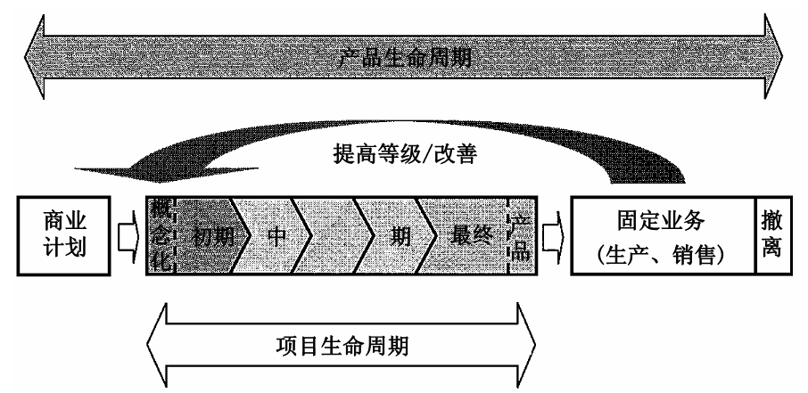
产品需求范围-产品生命周期

Slide 11
SP2.2 分配产品构件需求
为每个产品构件分配需求
  根据系统的功能和设计约束划分产品功能模块
  定义每个产品功能模块实现了哪些需求，因此要建立需求跟踪矩阵，建立详细的需求与产品功能模块的对应关系

Slide 12
SP2.3 识别接口需求
识别接口需求
  接口需求可以在产品需求规格书中描述也可以有单独的接口需求文档
  接口需求包括内外部接口需求
    系统构件间的接口需求
    系统与外部系统的接口需求
  在技术框架设计时可能产生接口需求

Slide 13
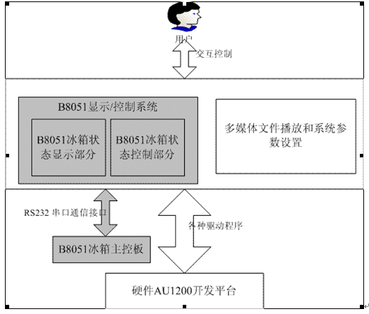
接口需求举例
内部接口和外部接口

Slide 14
Ⅳ SG3及其特定实践
特定目标
SG3:分析并确认需求：对需求进行分析和确认
特定实践
SP3.1 建立操作概念和场景
SP3.2 建立必须的功能和质量属性的定义
SP3.3 分析需求
SP3.4 分析需求并达到平衡
SP3.5 确认需求

Slide 15
SP3.1 建立操作概念和场景
建立和维护操作概念及相关的场景
  一般在产品需求规格说明书中建立需求的操作场景和概念，体现形式可以是业务用例等
  建立操作概念和场景的5W1H
    Why – 我们为什么要用这个系统？
    What – 系统具备什么能力？
    Where – 系统部署在哪？
    Who – 谁是参与到系统中的相关人员?
    When – 将被执行的活动的时间顺序是什么?
    How – 如何使用系统，需要哪些资源？

Slide 16
SP3.2 建立必须的功能和质量属性的定义
建立和维护一个必须的功能和质量属性的定义
  进行功能分析，把大功能细化为小功能，形成层级功能框架，并详细描述功能：输入、输出、活动、操作顺序等
  根据产品的关键使命和商业驱动因素确定产品的质量属性
    质量属性是对功能的约束和限制，质量属性决定技术架构

Slide 17
SP3.3 分析需求
分析需求，确保需求是必须的和充分的
  分析需求找到8大问题
- 正确
- 清楚
- 必要性
- 无二义性
- 完备性
- 可验证性
- 可实现
- 优先级

Slide 18
SP3.4 分析需求并达到平衡
分析需求以平衡相关干系人的需要和约束。
    分析需求，看是否能够满足相关干系人的期望和约束
    例如：性能要求、时间要求等
    平衡需求与项目目标、资源间的冲突
    识别需求相关的风险
    例如：需求稳定性风险

Slide 19
SP3.5 确认需求
确认需求，确保最终产品能够在用户的预期环境中使用
  在项目早期和客户一起对需求进行评审，确保最终的产品是满足最终用户需求的；如果不能在早期就需求进行确认，项目后期开发及最后验收将存在风险，对这些风险要进行充分识别
  在项目早期制作Demo、原型等和客户确认需求，并充分收集客户的反馈
  推荐一本书：《掌握需求过程（第二版）》

Slide 20
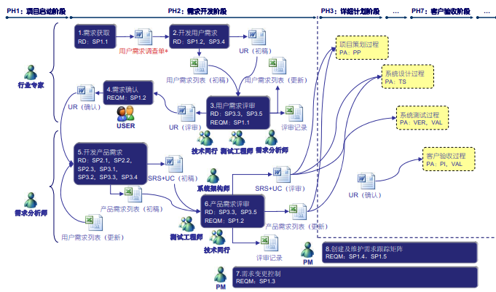
需求开发过程示例

Slide 21


问题与回答

